Slide 1

基于点云与可见光融合的船舶目标检测算法研究
哈尔滨工程大学
答辩人：姜世明
指导教师：苏丽教授

Slide 2

01
研究背景及意义
目 录
02
研究内容及技术方案
CONTENTS
03
论文结构安排
04
论文进度安排

Slide 3

Part.1
研究背景及意义

Slide 4
1.1 研究背景
航运业智能化趋势
单一传感器的局限性
全球航运业正加速向智能化、自动化转型，船舶航行安全与环境感知技术成为核心议题。精准可靠的航行态势感知是保障船舶安全、实现自主航行与智能辅助驾驶的基础
海洋环境复杂多变，光照变化、恶劣天气以及复杂水域背景，使得传统单一传感器在目标检测时存在感知盲区，难以满足现代船舶对环境感知的需求
Notes:
随着全球航运业从传统方式向智能化、自动化转型，船舶航行安全与环境感知技术整成为核心技术议题，精准可靠的环境态势感知是保障船舶安全实现自主航行与船舶智能辅助驾驶的基础。由于海洋环境复杂多变，海面光照变化以及恶劣天气有可能导致传统单一传感器在工作时出现盲区，难以满足日益复杂的环境感知要求

Slide 5
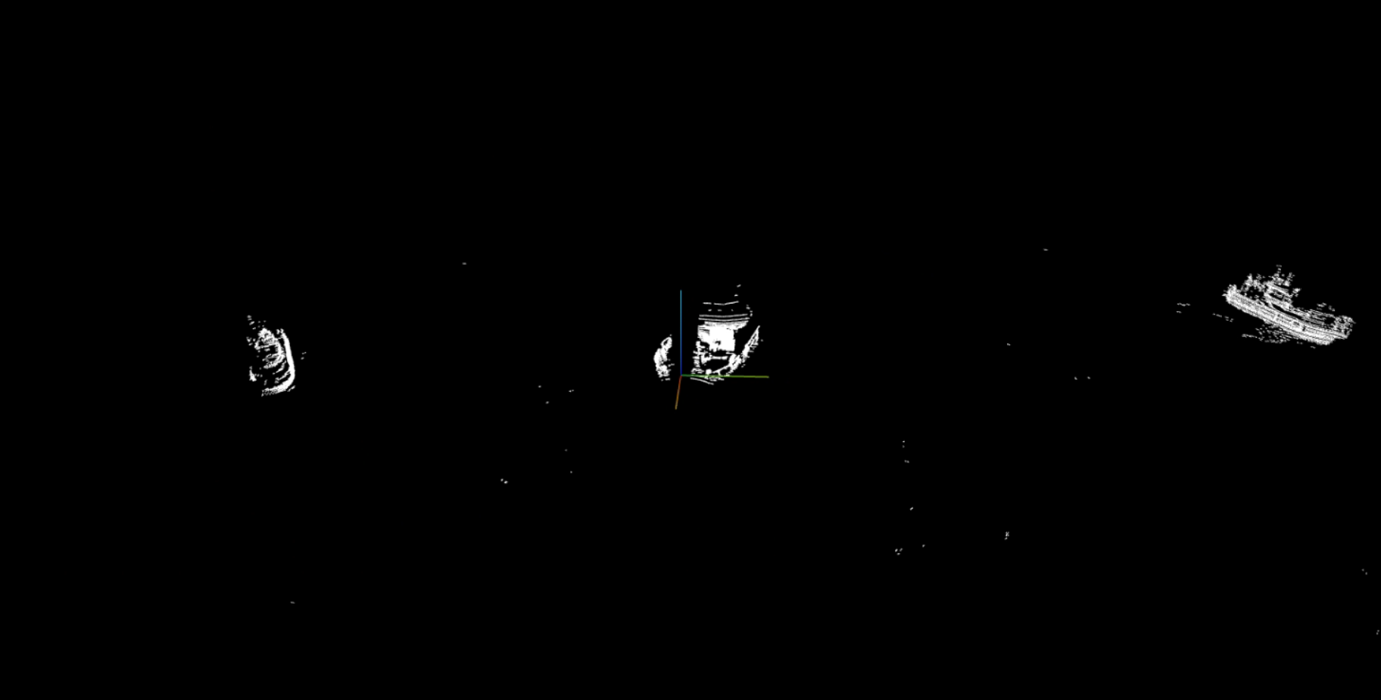
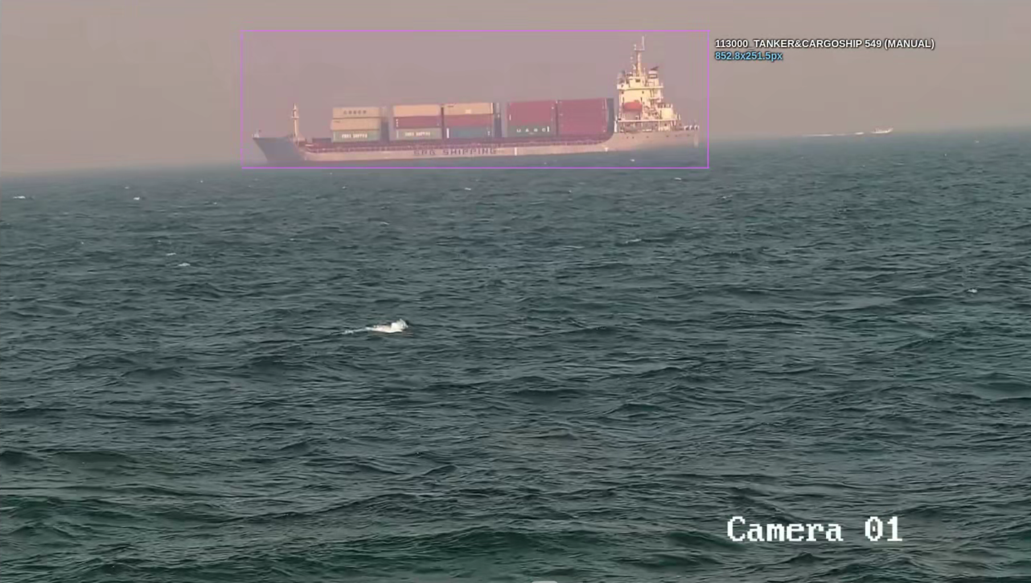
1.1 研究背景
激光点云的优势与不足
可见光图像的优势与不足
激光雷达通过发射激光束并接收回波生成三维点云数据，提供精确的距离和几何结构信息，但生成的远距离点云数据稀疏，缺乏语义信息。且在海浪、雨雾等环境下易产生杂波干扰，导致对小型目标或远距离目标的检测效果不佳
可见光图像能够提供丰富的颜色与纹理信息，有利于目标的分类识别，但在夜间、雾天等低能见度条件下性能急剧下降，存在感知盲区
Notes:
激光雷达通过发射激光束并接收回波生成三维点云数据，从而提供精确的距离和目标几何信息，但在远距离点云数据可能较为稀疏，且缺少语义信息，并且易受到海浪和雨雾等的影响。可见光图像能提供丰富的颜色和纹理信息，可以轻松实现目标检测，但在夜间、雨雾条件下性能下降，存在感知盲区

Slide 6


1.1 研究背景
多模态信息融合的优势
将激光点云信息与可见光图像进行融合，可以实现信息互补，构建出更全面、更鲁棒的环境感知能力，提升船舶在多种航行场景下的目标检测准确性与系统鲁棒性
Notes:
由于激光点云和可见光图像都有各自的优势，因此将二者进行融合可以实现优势互补，构建出更全面更加鲁棒的感知能力，从而提升提升船舶在各种航行场景下的目标检测准确性与系统鲁棒性

Slide 7
1.2 研究意义
实现多模态优势互补，大幅提升检测精度与信息维度
增强全天候和复杂海况下的环境感知鲁棒性
1
2
迁移自动驾驶的先进模型，增强船舶领域目标检测能力
精确获取目标三维信息，为自主航行提供决策支持
3
4
Notes:
以下是本课题的研究意义，通过多模态信息之间的优势互补，大幅提升检测精度；增强全天候和复杂海况下的环境感知鲁棒性；精确获取目标三维信息，为自主航行提供决策支持；通过迁移自动驾驶领域的先进网络，增强船舶目标检测能力

Slide 8
Part.2
研究内容及技术方案

Slide 9
2.1 研究内容
2
点云与可见光单模态目标检测算法研究
点云检测选取VoxelNet、SECOND、PV-RCNN
可见光检测Swin Transformer、Faster R-CNN、YOLOv13
1
点云-可见光联合的船舶检测数据集构建
实船采集
Unreal Engine 5数据增广
3
决策级融合目标检测算法研究
选取最优单模态目标检测模型
改进CLOCs网络
5
复杂天气条件下融合算法的对比实验
基于数据增广生成复杂恶劣天气下数据集
通过指标定量分析融合策略优势
4
特征级融合目标检测算法研究
选取最优单模态特征提取模型
改进DSTR网络
Notes:
本课题研究内容主要由以下五点：构建点云与可见光联合的船舶检测数据集；点云与可见光单一模态的目标检测算法研究；决策级融合和特征级融合的目标检测算法研究；利用数据增广，验证改进模型在复杂天气下的性能表现

Slide 10
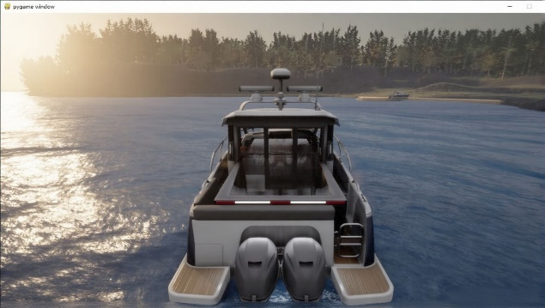
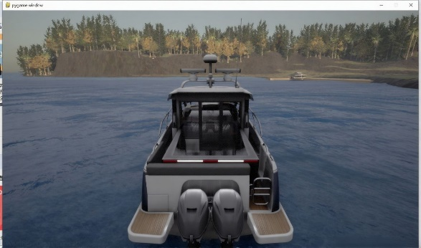
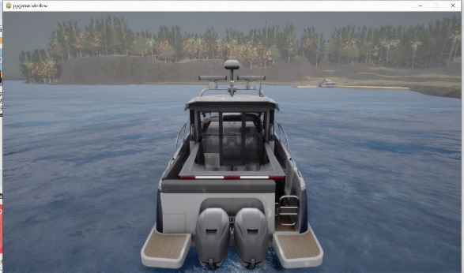
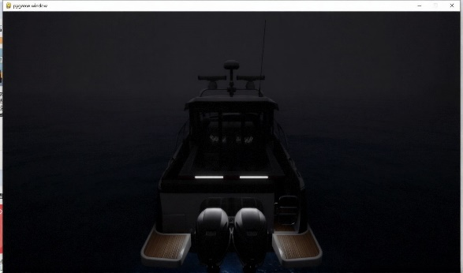
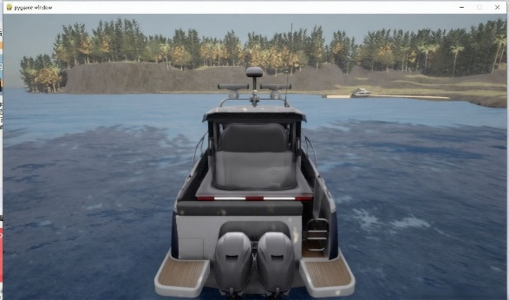
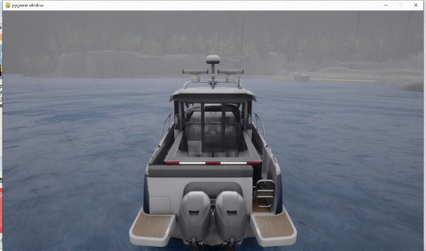
2.2点云-可见光联合的船舶检测数据集构建方案
数据来源 | 实船采集 | 数据增广
数量 | 12280组 | 8000组
船只类型 | 游艇、散货船、渔船、货船、帆船、油船和其他船舶
不同场景仿真效果
Notes:
点云与可见光数据集主要分为实船采集和使用虚幻引擎5进行数据增广两部分，数据集共包含游艇、散货船、渔船等共七类船舶目标。实船采集的目标使用CVAT进行数据标注，数据增广部分由于传感器数据经系统仿真生成，因此可直接导出各虚拟目标位置、尺寸、类型和朝向等信息，无需二次数据标注。其中实船采集数据共有12280组，通过数据增广8000组，最终数据集点云与可见光合计22280组，训练集：验证集：测试集按照8:1:1比例构建。

Slide 11
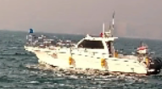
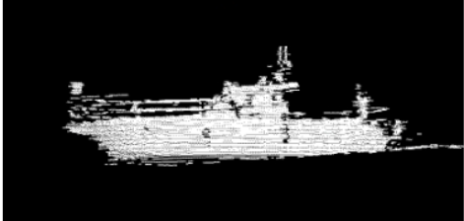
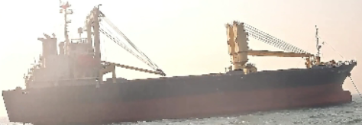
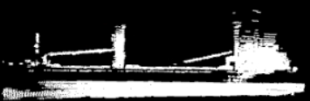


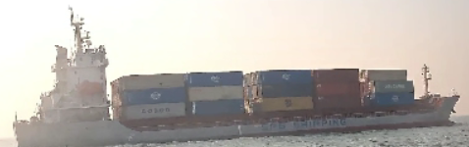

2.2点云-可见光联合的船舶检测数据集构建方案
部分船只类型与对应点云和可见光数据
船只类型 | 可见光 | 点云
游艇（PleasureCraft）
散货船（BulkCarrier）
渔船（FishingVessel）
货船 （CargoShip）
Notes:
这是部分船只点云和可见光数据

Slide 12
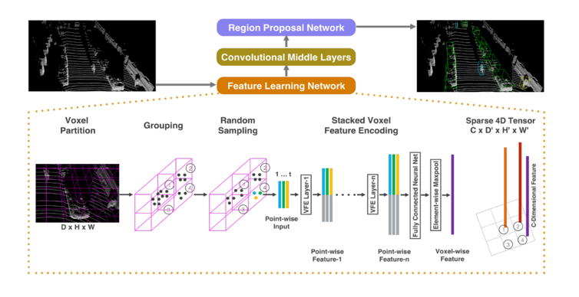
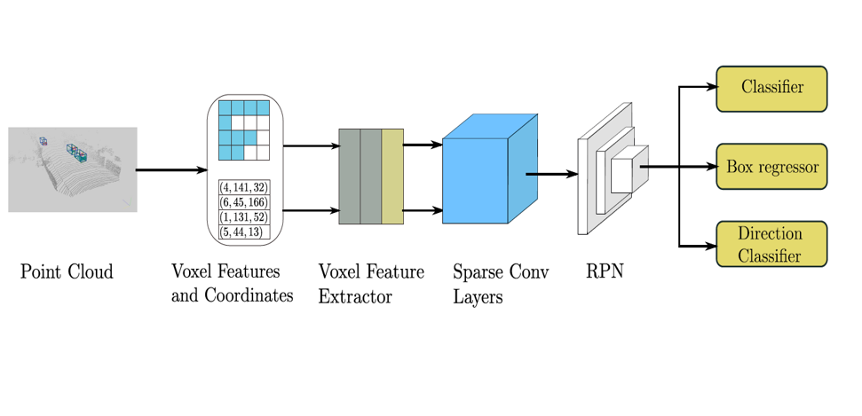
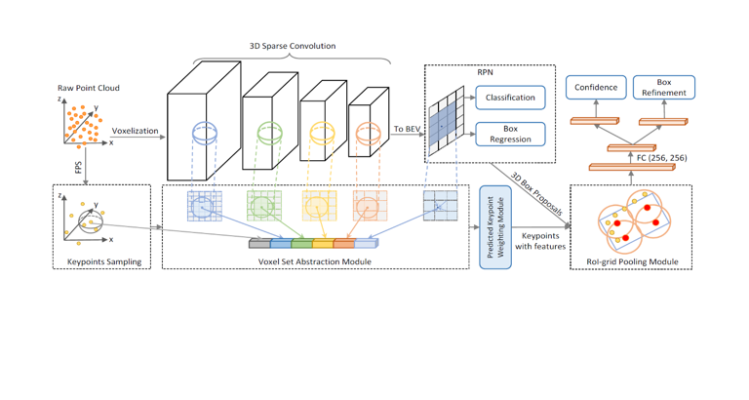
2.3点云与可见光单一模态检测算法研究—点云检测模型
VoxelNet是一种用于三维点云目标检测的深度学习模型。它将点云数据分割成体素，对每个体素内部的点进行特征编码，然后通过3D卷积提取空间特征，最终利用RPN生成三维检测框。该模型实现了端到端的3D目标检测，无需人工设计特征
SECOND是一种用于三维点云目标检测的深度学习模型。它将点云体素化后，采用稀疏3D卷积进行特征提取，极大提升了计算效率。最后通过2D卷积和RPN生成检测结果。SECOND模型在保证精度的同时，实现了高效的推理速度
PV-RCNN是一种结合了体素特征和点特征的三维目标检测模型。它先用体素网络提取全局空间特征，再通过点特征融合模块将体素特征与原始点特征结合，提升检测精度。最后利用候选框池化和精细化回归，实现高效且精准的3D目标检测
Notes:
点云和可见光单一模态检测我选择的方案是分别选取三种效果较好的模型，使用自建数据集对比测试出最优目标检测模型和最优特征提取模型，作为后续的融合算法研究的基线网络。点云检测我选择的是基于深度学习的检测方法，voxelnet、second和PV-RCNN三个模型

Slide 13
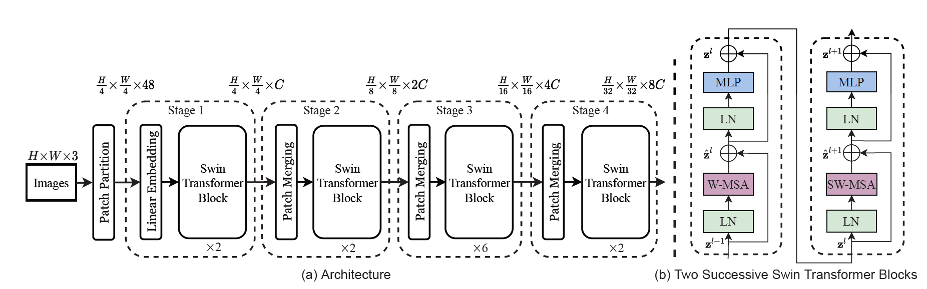
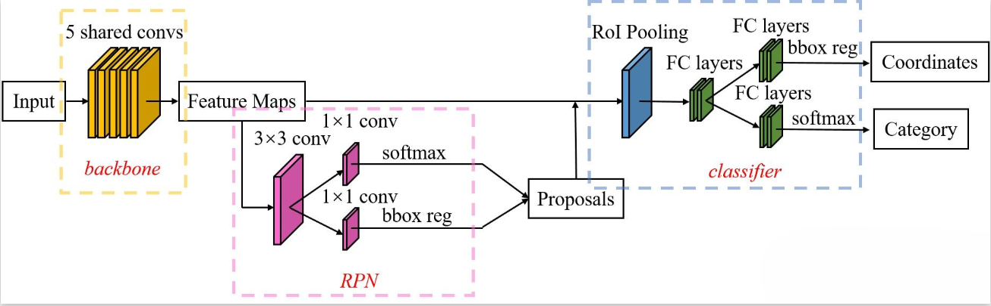
2.3点云与可见光单一模态检测算法研究—可见光检测模型
Swin Transformer构建了一种层级化的特征表示，它通过在网络深层逐步合并图像块，生成了类似于CNN的多尺度特征金字塔，同时引入了基于移位窗口的局部自注意力机制，建立扩窗口的信息连接以捕获全局上下文信息，输出图像特征
Faster R-CNN是一种经典的两阶段目标检测模型。首先通过RPN生成候选框，然后对这些候选区域进行特征提取和分类回归，实现高效且准确的目标检测。它将候选框生成与检测过程整合为端到端训练，大幅提升了检测速度和性能
Notes:
可见光检测我选取的三个模型分别是基于transformer架构的Swin Transformer、 经典两阶段检测方法Faster R-CNN、经典单阶段检测方法yolo系列最新模型yolov13

Slide 14
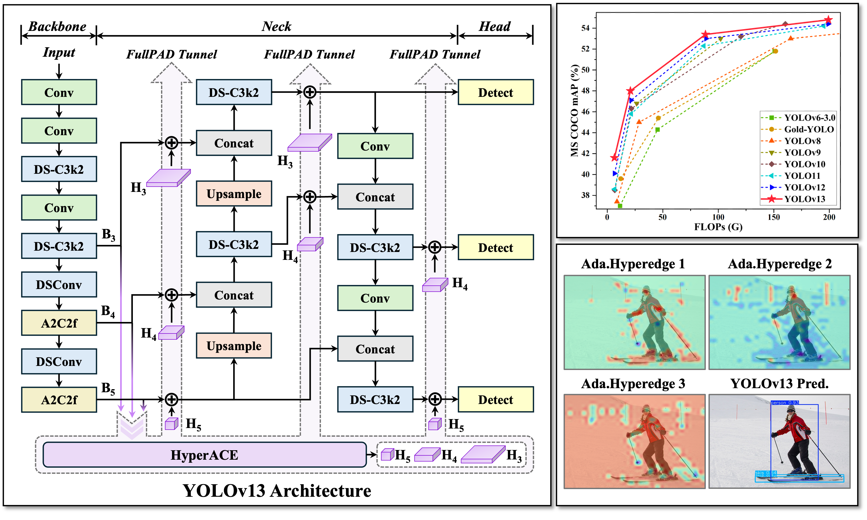
2.3点云与可见光单一模态检测算法研究—可见光检测模型
YOLOv13是YOLO系列最新版本，在传统YOLO结构基础上，引入了超图增强和自适应视觉感知机制，能够更好地捕捉图像中的全局依赖与多元关系。其超图结构提升了特征表达能力，自适应机制促进了多尺度特征融合，增强了模型对复杂场景、遮挡和小目标的检测鲁棒性。此外，YOLOv13对网络结构和损失函数进行了优化，在保持高检测速度的同时显著提升了检测精度和泛化能力

Slide 15
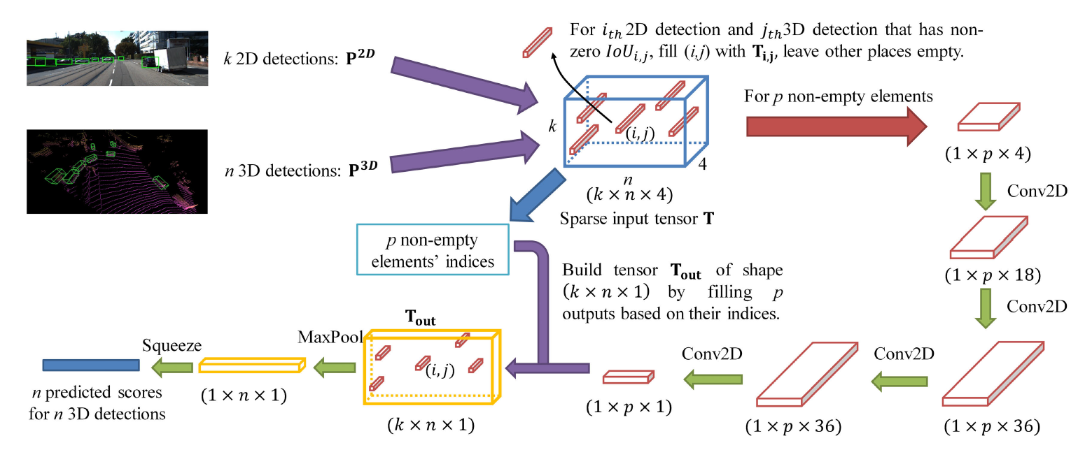
2.4点云与可见光决策级融合目标检测算法研究
CLOCs首先构建一个高维稀疏张量，用于表征每一对2D与3D候选框之间的关联性。该张量的每个元素编码了配对框之间的几何一致性（IoU）和语义一致性（置信度）。随后，一个轻量化的已被训练的CNN用于处理这个稀疏张量，从而学习两种模态间的概率依赖关系，并为每个3D候选框重新评估和输出一个经过联合校准的、更可靠的置信度分数
网络优势
CLOCs框架的主要优势在于其高度的模块化和灵活性，能够与任何预训练的检测器即插即用地结合，且新增的计算开销极低。实验证明，该方法能够有效修正单一传感器的漏检与误检问题，显著提升了3D目标检测的整体性能，尤其在远距离稀疏点云场景下效果提升更为明显
网络不足
CLOCs网络主要面向应用对象为自动驾驶，陆地车辆的运动主要在近乎二维平面，运动相对稳定船舶则在更宽阔的三维空间中运动，会受到风、浪、流的影响，产生横摇（Roll）、纵摇（Pitch）、偏航等六自由度（6-DOF）的运动，这会给传感器的稳定性和安全性带来巨大挑战。需要对CLOCs网络进行改进以适应水面环境
Notes:
点云和可见光决策级融合我选择的是CLOCs网络，该网络可以与单一检测网络结合，做到即插即用，且计算成本较低，在处理远距离稀疏点云场景下效果十分理想。CLOCS网络主要应用对象为自动驾驶，陆地上汽车运动主要近乎一个二维平面，但是船舶会受到风浪的影响导致出现横摇、纵摇等摆动，给传感器稳定性和安全性带来巨大挑战，需要对该网络进行针对性改进以适应水面环境，

Slide 16
2.4点云与可见光决策级融合目标检测算法研究—创新点
改进2：引入跨模态注意力机制
在融合网络前加入一个小型Transformer网络，将原始单模态置信度升级成经过交叉验证的更符合实际场景的置信度，从而提升决策融合的鲁棒性和准确性
改进1：增加自我姿态估计网络
改进3：增加故障诊断网络
在单模态检测分支外，集成一个并行的动态自我姿态估计子网络。该网络作为一个独立的回归模块，接收连续时间戳的数据帧，包括图像序列和点云序列。在每一帧，子网络对比前一帧的变换。该变换用于实时校准静态外参，生成一个当前帧专属的动态投影矩阵
在点云和可见光检测网络外加入一个并行且可利用检测器中间层数据特征的一体化故障诊断网络，使用全局平均池化和全连接网络来分别压缩来自图像和点云的特征图，将其编码为低维的向量。该网络的最终输出是两个标量值：图像可信度权重 和点云可信度权重 。 和 作为一种内部的可微分门控信号，直接作用于主任务分支的融合层。通过判断传感器是否存在故障，动态调整对应权重值以保证结果的可靠性
改进措施
不足之处
问题1：水面环境影响
问题2：特殊场景
问题3：传感器失效
船舶受到风浪影响导致剧烈摆动可能影响标定的外参矩阵准确性
船舶在实际航行时会出现提前避碰动作以远离大型船只的情景，此时与其他船只距离通常大于Lidar作用距离
传感器工作时可能由于外界环境变化（如水雾、灰尘等污染）或自身设备故障导致某单一模态检测失效

Slide 17
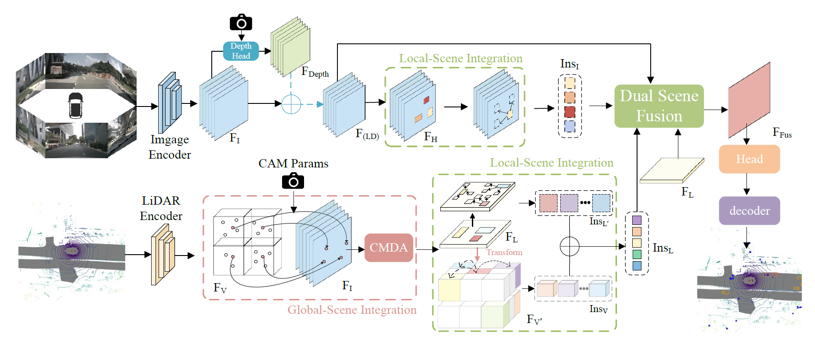
2.5点云与可见光特征级融合目标检测算法研究
DSTR是一个在全局和局部两个不同尺度上整合点云与可见光的多模态检测框架。具体网络结构如图4-12所示。其核心思想是通过一个分层递进的融合策略，先进行粗粒度的全局信息对齐，再提取精细化的局部目标特征，最后将两者有效结合以实现精确检测。模型的整体工作流程可以由以下公式高度概括：
全局场景集成(Global-Scene Integration, GSI)模块：负责初始的全局融合。它通过将点云中的非空体素中心点投影到多视图图像平面上，来采样并融合相应的图像特征，从而生成一个经过图像信息增强的全局体素特征表示
局部场景集成(Local-Scene Integration, LSI)模块：为补充全局融合所缺失的精细化信息，该模块专门提取局部实例特征。它在点云的BEV上利用一个分布检测头生成实例特征，并通过一个多头可变形注意力机制，将这些实例特征与多层级的体素特征进行整合
双场景融合(Dual Scenes Fusion, DSF)模块：这是最终的融合步骤。该模块将LSI生成的局部实例特征作为查询(Query)，在GSI生成的全局场景特征图上进行查询操作，从而将局部实例的精细信息与全局上下文信息进行有效聚合
Notes:
特征级融合我选取的DSTR网络，该网络是一个在全局和局部两个不同尺度上整合点云与可见光的多模态检测框架。其核心思想是通过一个分层递进的融合策略，先进行粗粒度的全局信息对齐，再提取精细化的局部目标特征，最后将两者有效结合以实现精确检测。该网络可细分为GSI LSI DSF三个模块，同样DSTR网络也是应用在自动驾驶领域，也需要进行适应性改进

Slide 18
2.5点云与可见光特征级融合目标检测算法研究—创新点
改进1：增加PointNet网络
改进2：加入高度阈值法
在GSI模块的输入端，加入一个小型PointNet网络，从而不再使用固定的体素中心点，让网络动态地学习每个体素内最能代表其几何表面的关键点，可减少由于自身扰动带来的错误采样
增强体素特征的Z轴表达，并区分水面与非水面体素。在预处理阶段，加入一个Z轴高度直方图阈值法，实现快速的水面分割
改进措施
不足之处
问题1：风浪影响
问题2：Z轴高度
DSTR的体素化参数是为陆地场景特调的。在风浪较大情况可能出现投影偏差
水面场景的Z轴（高度）信息至关重要，简单的BEV投影会丢失大部分垂直结构信息

Slide 19
2.5点云与可见光特征级融合目标检测算法研究—创新点
改进3：增加图注意力网络
改进4：引入跨模态注意力机制
生成单实例特征后，在DSF前增加一个图注意力网络来建模实例间的相互关系
在检测头处加入混合分类与回归的区间预测法，将连续的角度回归问题分解为粗略的区间分类和精细的区间内残差回归两部分
改进措施
不足之处
问题3：易忽略实例情况
问题4：检测头设置
船只之间常常存在编队航行、密集停泊等强关联行为。原始LSI模块独立处理每个实例，易忽略实例间的关系
DSTR的检测头是为检测“车、人、自行车”等陆地目标而设计的，与道路上的车辆相比，船只的朝向更加自由、变化范围更大。原始的检测头直接回归 和 虽解决了角度的周期性问题，但在精度和处理多模态不确定性方面仍有提升空间

Slide 20
2.6复杂天气条件下决策级与特征级融合算法的性能对比分析
场景 | 描述 | 数量
晴天 | 晴朗白天，海况良好，作为性能参考基准 | 500组
雾天 | 包含薄雾（能见度约500米）和浓雾（能见度约100米）两种级别 | 500组（薄雾）+500组（浓雾）
雨天 | 包含小雨和暴雨两种级别，模拟雨水对相机镜头的遮挡以及对激光雷达回波产生的噪声场景 | 500组（小雨）+500组（暴雨）
眩光 | 模拟在日出或日落时，太阳处于低角度对相机产生强烈眩光的场景 | 500组
黄昏 | 模拟光线较暗的黄昏航行场景 | 500组
1）单模态检测模型与融合模型的对比实验
验证多模态融合相对于单一模态的优势。在复杂天气测试集上，分别评估单一模态检测模型和改进的融合算法模型性能。验证改进网络泛化能力
2）改进融合模型的消融实验
通过消融实验，全面比较改进前后的决策级与特征级两种融合策略的优劣
Notes:
复杂天气下性能对比分析，主要使用虚幻引擎5进行数据增广出晴天、雾天、雨天、眩光、黄昏五种场景下数据集作为测试集，通过单模态检测模型和多模态检测模型的对比实验验证多模态检测模型的优势，同时通过改进融合模型的消融实验全面比较改进前后的决策级和特征级两种融合策略的优劣

Slide 21
Part.3
论文结构安排

Slide 22
第一章：绪论
说明本课题研究的目的与意义，同时对现有的基于点云和可见光融合的目标检测算法的国内外研究现状进行阐述，并分析当前算法存在的挑战。概述主要研究内容和论文结构。
第二章：构建船舶点云和可见光数据集
论文结构
包括数据的采集和标注，以及Lidar与可见光相机之间的联合标定。使用UE5对无法采集场景下的数据增广。
第三章：单一模态检测算法的研究
基于自建船舶点云-可见光数据集，分别测试VoxelNet、SECOND、PV-RCNN三种点云检测基线模型和Swin Transformer、Faster R-CNN、YOLOv13三种可见光检测基线模型。对比上述模型的性能，分别选取面向不同融合策略的最优模型用于后续研究。
第四章：决策级融合算法和特征级融合算法的研究
选取第三章测试的单一模态最优检测模型作为决策级融合模型的检测器，通过改进决策级融合CLOCs网络提升其目标检测能力。同时将对比选出的单一模态最优特征检测模型作为特征级融合算法的分支网络，通过改进特征级融合DSTR网络，提升其在复杂环境中的检测可靠性。
第五章：实验验证
基于数据增广，生成不同天气、光照条件下相同目标场景数据，测试改进的特征级融合和决策级融合网络性能，充分验证其泛化能力。
Notes:
这是论文的结构安排，

Slide 23
Part.4
论文进度安排

Slide 24
时间 | 工作安排
2025.08~2025.09 | 阅读相关文献并搜集资料，准备开题工作
2025.09~2025.12 | 制作船舶点云与可见光数据集，使用UE5搭建出数据仿真平台，进行数据增广
2026.01~2026.03 | 测试VoxelNet、SECOND、PV-RCNN三种点云检测基线模型特征提取和目标检测性能
2026.04~2026.06 | 测试Swin Transformer、Faster R-CNN、YOLOv13三种可见光检测基线模型特征提取和目标检测性能
2026.07~2026.08 | 研究改进决策级融合CLOCs网络
2026.09~2026.10 | 研究改进特征级融合DSTR网络
2026.11~2026.12 | 实验测试
2027.01~2027.03 | 整理研究成果，撰写论文，准备答辩

Slide 25
请各位老师批评指正
答辩人：姜世明
指导教师：苏丽教授

